Slide 1

«Как продлить жизнь срезанным цветам?»
Андреева Зоя
ученица 3Б класса
Гимназии 3 №
г.о. Самара
научный руководитель
Иванова О.Б.

Slide 2
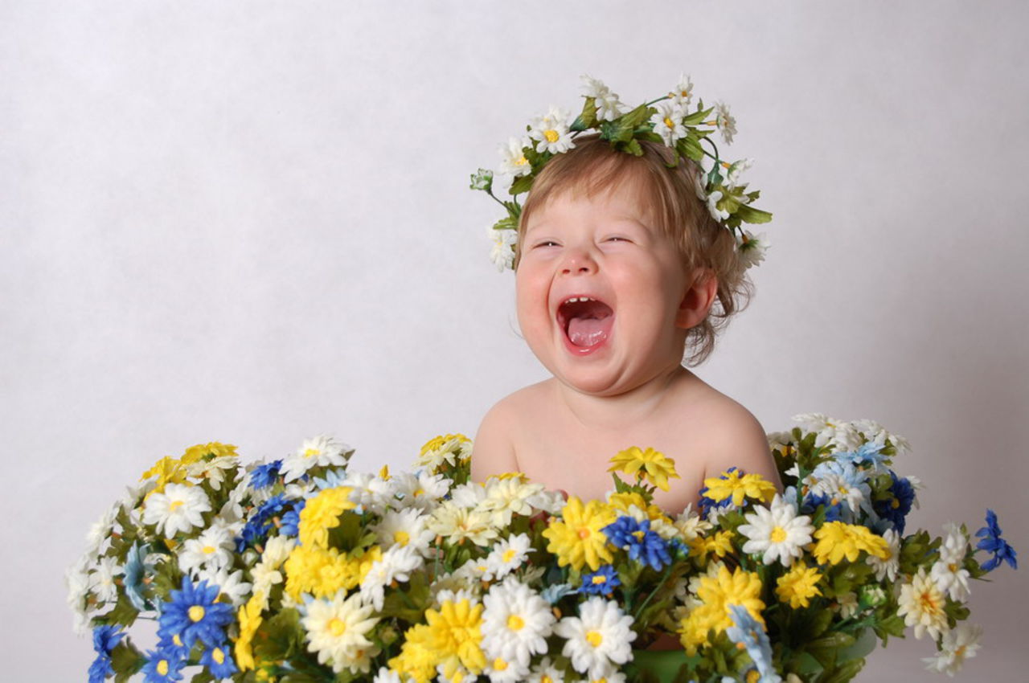
Получать в подарок цветы всегда приятно. Яркость живых цветов вносит в нашу жизнь радость и красоту. Нежность букетов дарит нам положительные эмоции, восхищение и хорошее настроение.

Slide 3

Цель работы: изучить, насколько эффективно могут влиять домашние средства - различные добавки на сохранение свежести срезанных цветов. Выяснить, что эффективнее - специальная добавка, приобретённая в цветочном магазине или домашние средства.
Задачи работы
*узнать больше об основных проблемах, которые возникают у цветов после срезки;
* изучить строение растений и понять как цветы «пьют» воду;
* изучить факторы, влияющие на продолжительность жизни цветов в вазе;
*изучить, какие существуют основные правила, помогающие продлить жизнь срезанным цветам;
*проверить опытным путём, при добавлении какой добавки, розы дольше всего стоят в вазе и не вянут;
*выпустить памятку с советами по уходу за срезанными цветами - розами.

Slide 4

Источники информации об объекте исследования:
*интернет - ресурсы;
*книги;
*справочники
Методы работы:
* работа с информационными источниками;
* опыты;
* наблюдение;
* анализ;
* обобщение информации.

Slide 5

Поиск средств и способов продления жизни и деко­ративности срезанных цветов тесно связан со знани­ем причин их старения и увядания.
Существует три основные проблемы, возникающие у цветов после срезки:
1. Нарушение водного баланса.: слабые лепестки, поникание бутона.
2. Нарушение баланса регуляторов роста.: цветочные лепестки подсыхают, соцветия и листья опадают, что приводит к сокращению жизни цветка в вазе..
3. Нарушение питательного баланса : недостаточное развитие бутонов и цветков, тускнеющие цвета, уменьшение или отсутствие запаха цветка

Slide 6

Мы выяснили, что искусство сохранения срезанных цветов пришло из древности.
Считалось, что одна из основных причин увядания цветов в вазе — уменьшение содержания питательных компонентов в тканях и обезвоживание растения. Чтобы избежать этого, в Египте было принято дробить низ стебля, и в качестве удобрения добавлять сахар и уксусную кислоту. А в керамических вазах, используемых для цветов греко-римлянами были найдены остатки древесного угля.

Slide 7


Проведение исследования.

Slide 8
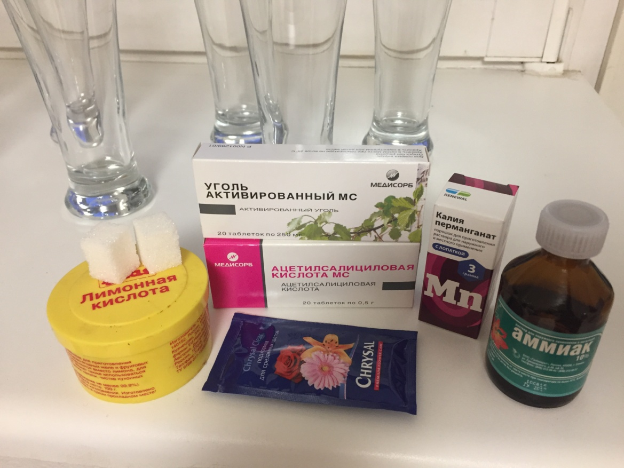
Для исследования нам понадобилось:
*9 подмосковных роз одного сорта.
*9 лабораторных пробирок.
*Вода. Для эксперимента мы брали воду, которая отстаивалась в бутылках 1 сутки.
*Добавки: подкормка для срезанных цветов (продаётся в цветочных магазинах). Глицерин, нашатырный спирт, активированный уголь, аспирин, лимонная кислота, марганцовка, сахар.

Slide 9
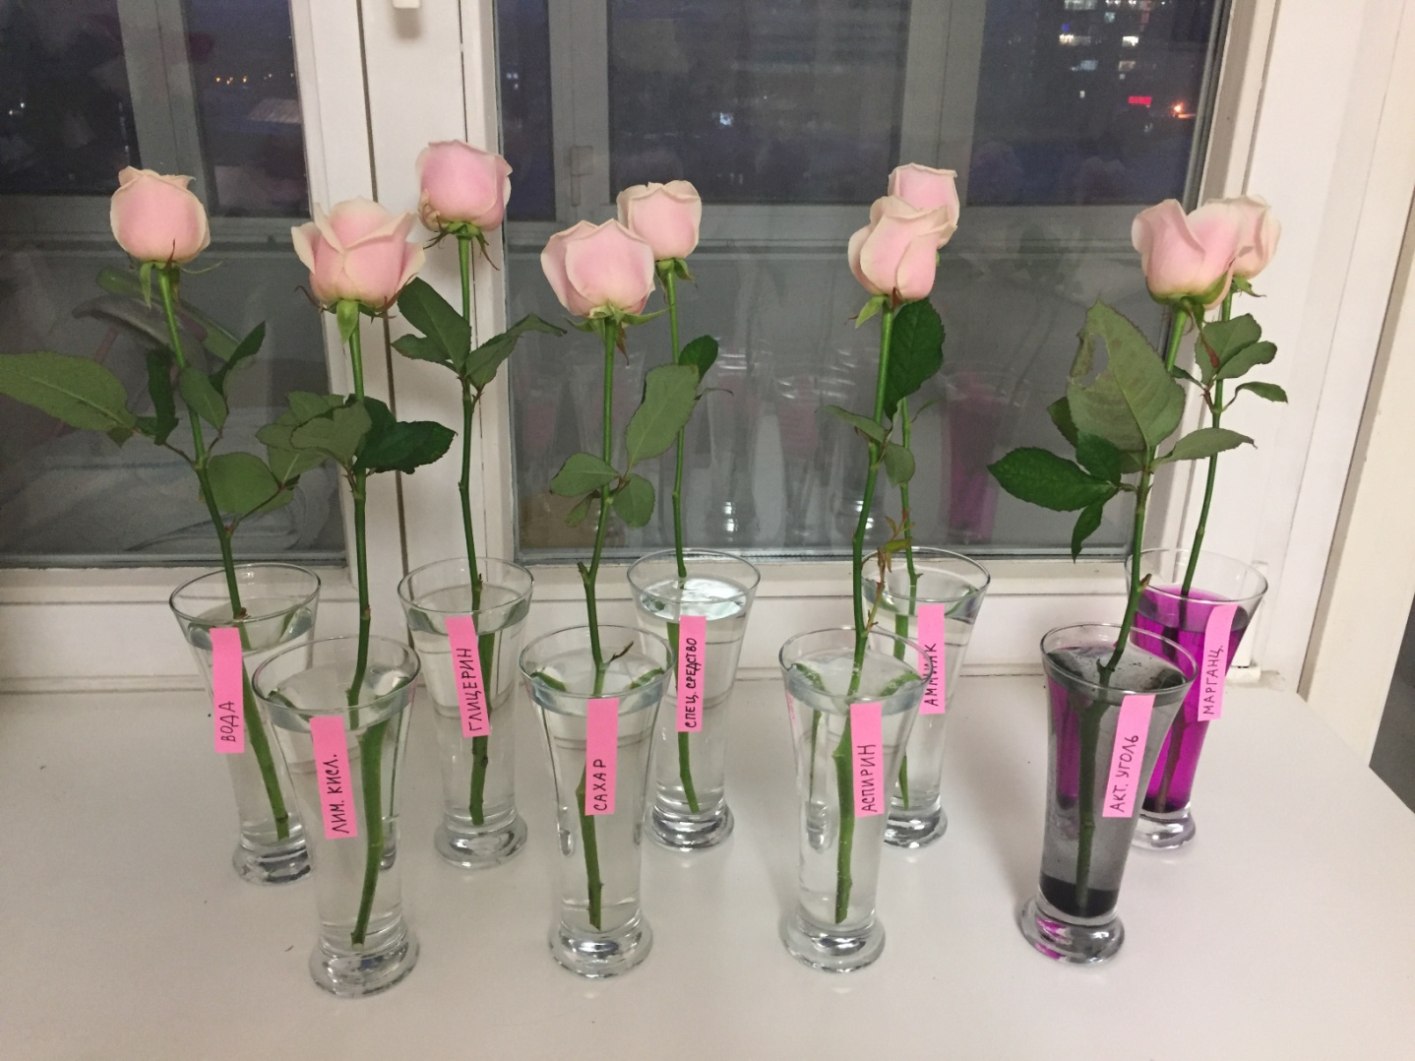
1 день исследования:
На каждой пробирке написали название добавки. Налили в каждую пробирку одинаковое количество воды и поместили добавки. Поставили розы.

Slide 10
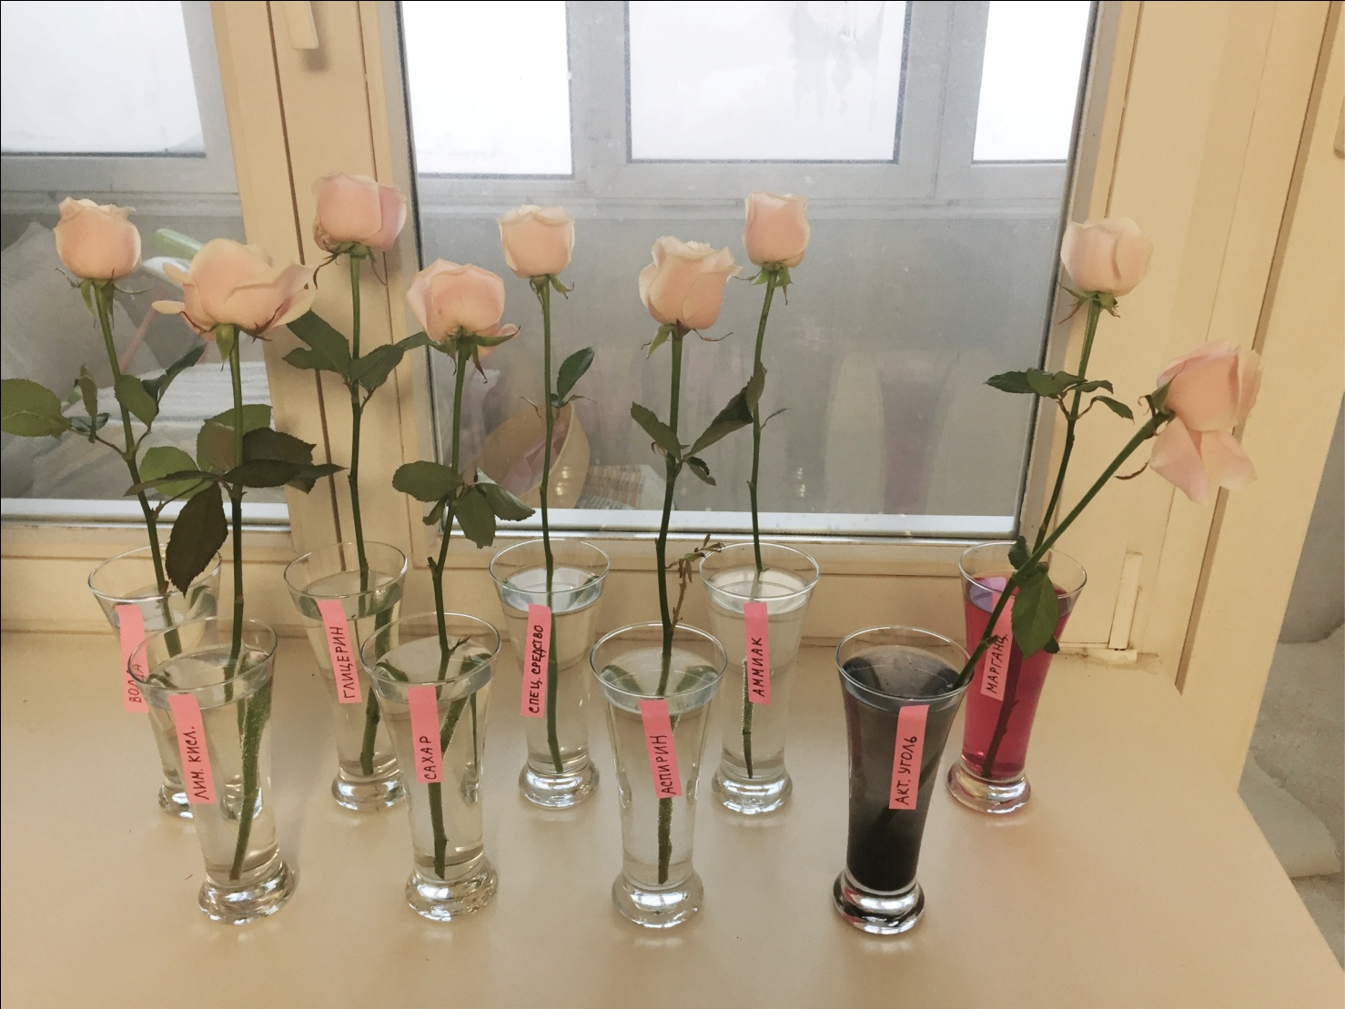
2 день исследования - начала увядать роза в воде с добавлением угля. Остальные – без признаков увядания, только больше раскрылись бутоны

Slide 11
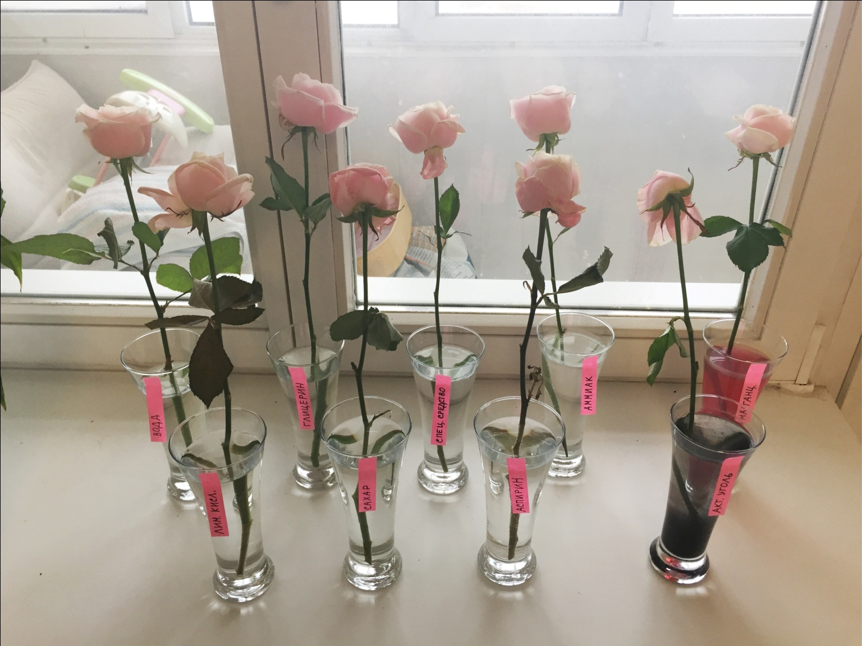
3 день исследования - сильнее увяла роза с добавлением угля, начала вянут роза в
воде с добавлением сахара , с аспирином и со специальным средством. У розы с лимонной кислотой быстрее остальных раскрывается бутон. Самыми свежими остаются розы: в аммиаке, в глицерине и в чистой воде.

Slide 12
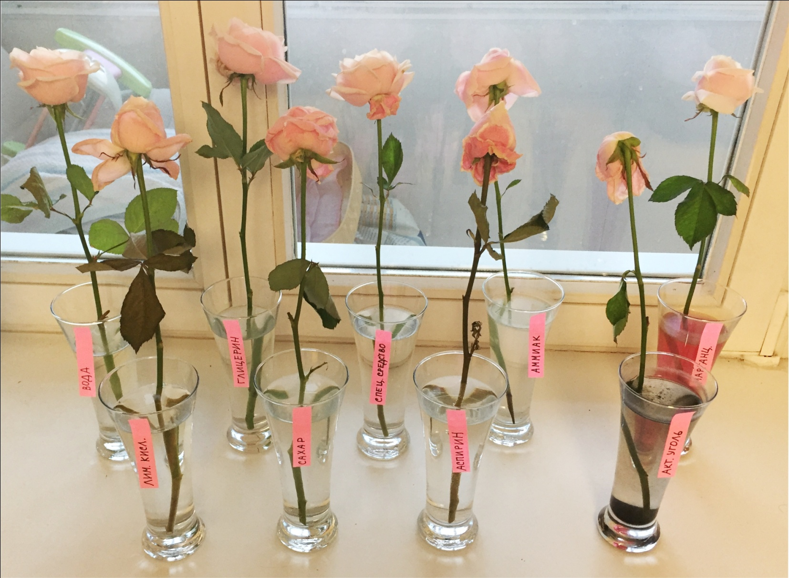
4 день исследования – завяли розы в активированном угле, в аспирине.

Slide 13
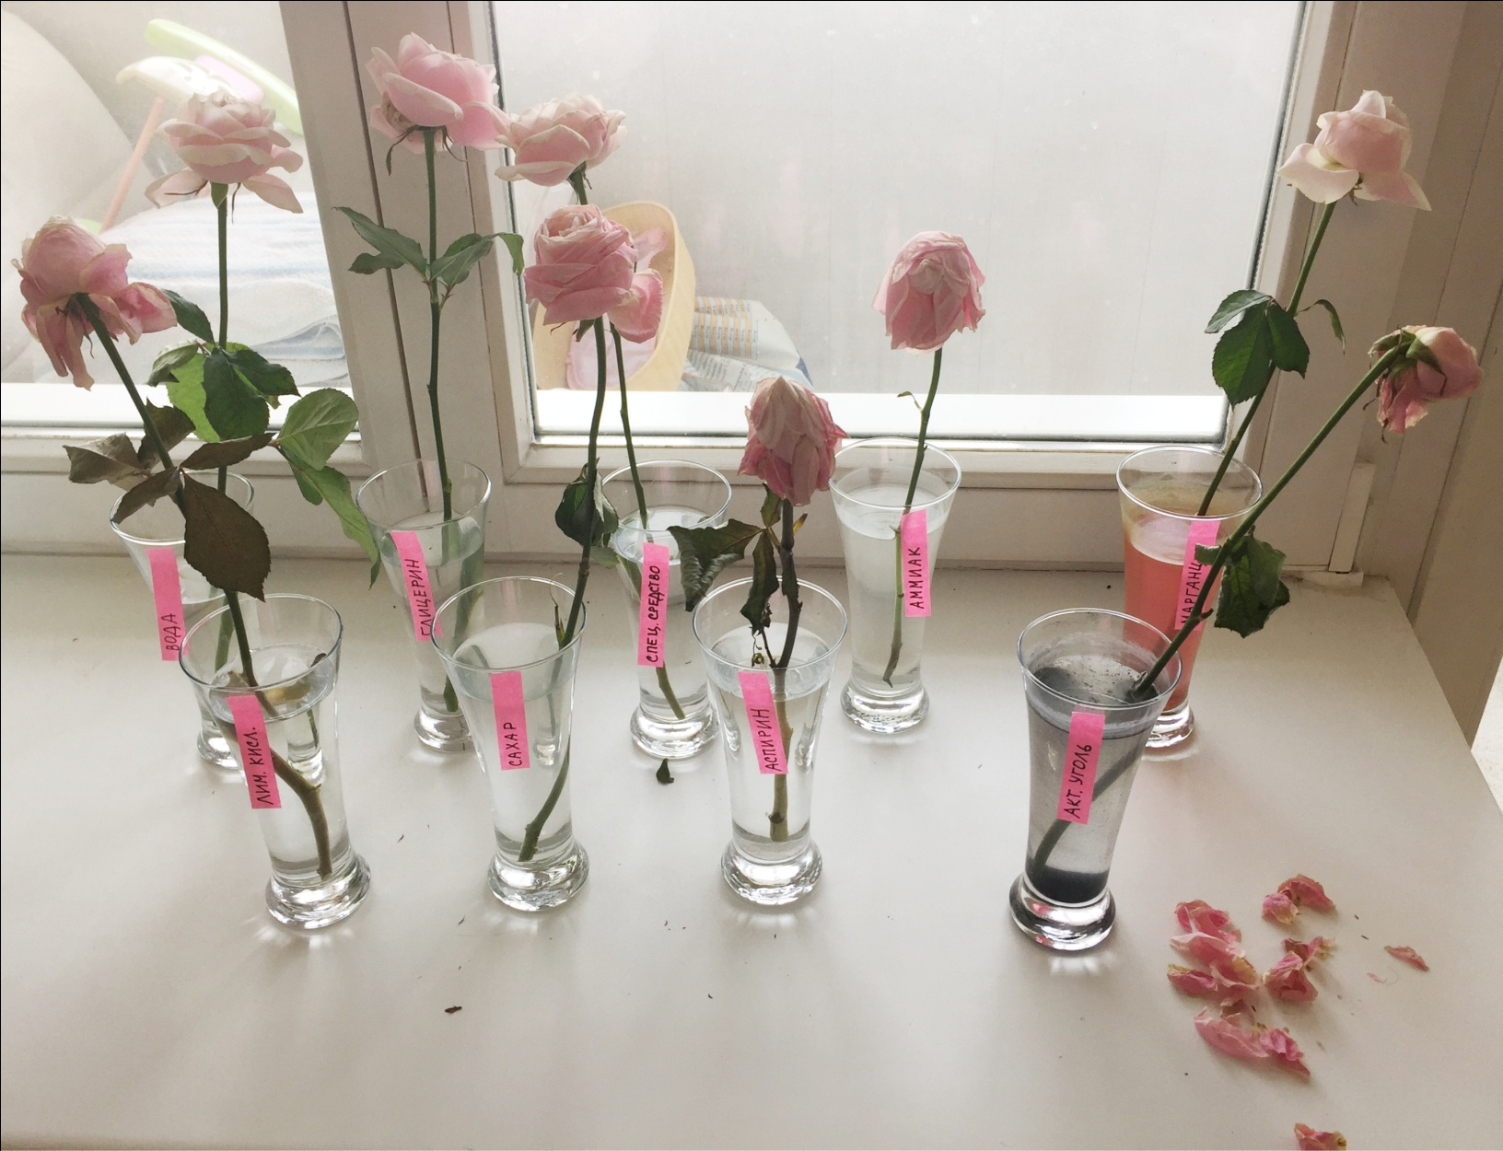
5 день исследования - завяли розы, которые стояли в аммиаке и лимонной кислоте

Slide 14
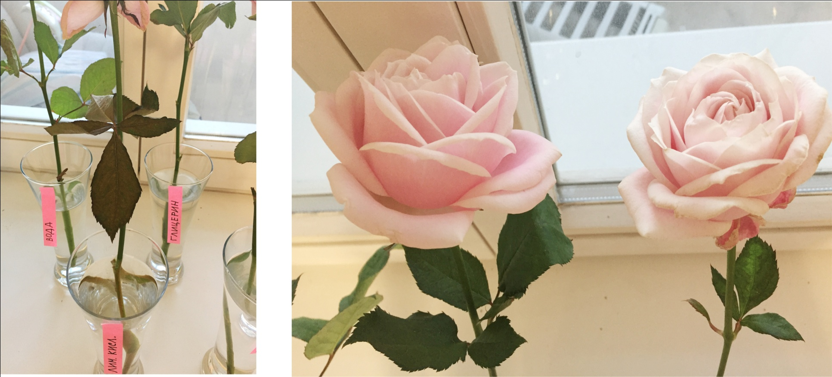
Дополнительные наблюдения:
У розы в лимонной кислоте резко изменился цвет листьев – стал коричневым. У розы в глицерине цвет лепестков стал более ярким.

Slide 15
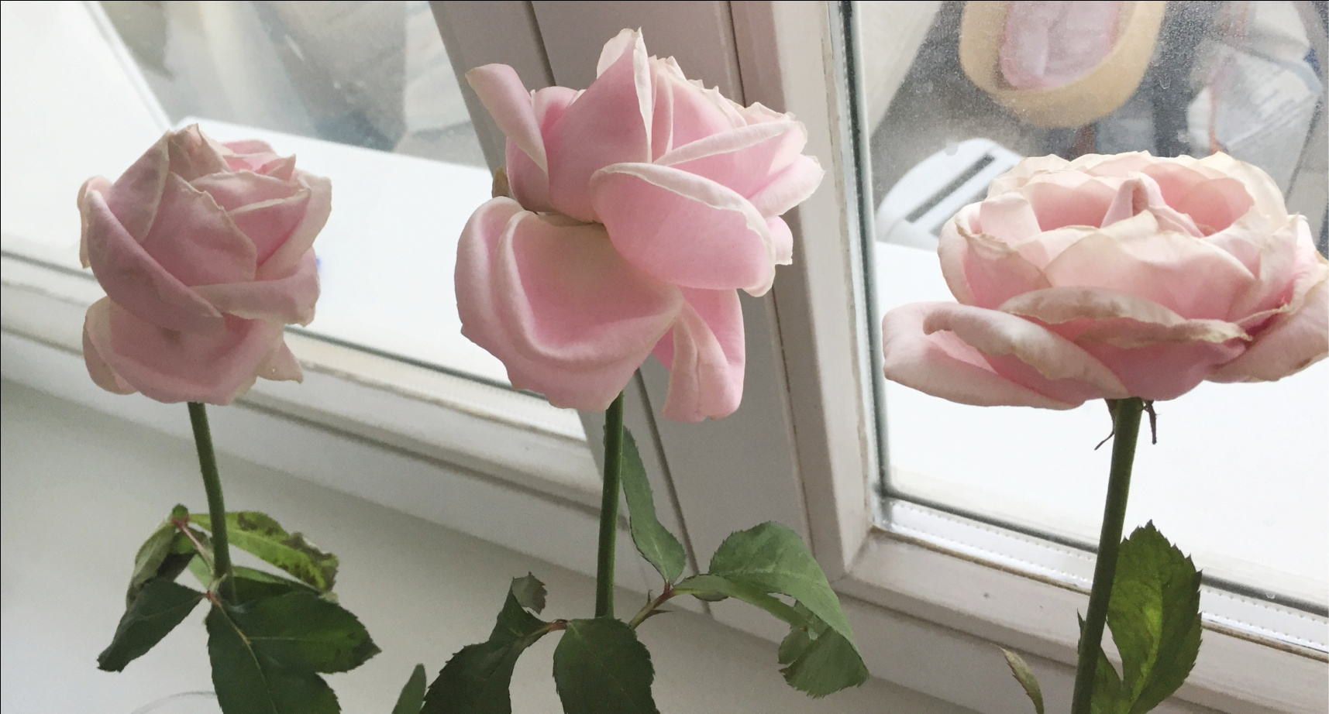
На 6 день исследования лучше всего сохранились розы в подкормке для срезанных цветов и в глицерине. У розы в глицерине стали опадать лепестки, но сохранился их абсолютно свежий вид,
А роза в специальном средстве сохранила форму, но начали сохнуть края лепестков.
Роза в чистой воде завяла.

Slide 16
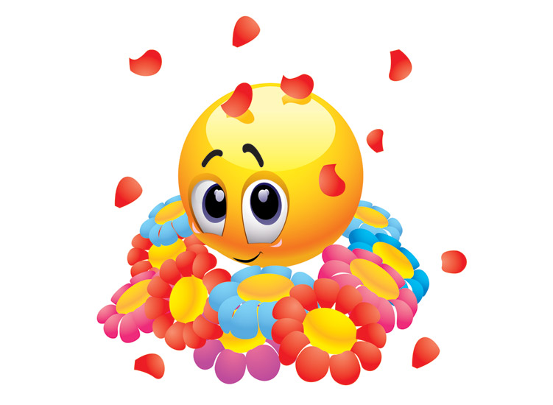
На 7 день роза в глицерине окончательно облетела,
А роза в спец средстве продержалась дольше всех на один день. Но все эти дни она выглядела лучше всех

Slide 17

Заключение.
В энциклопедиях, в Интернете на официальных сайтах и частных форумах, по мнению людей, существуют десятки способов, чтобы дольше сохранить срезанные цветы.

Slide 18

Основные правила, помогающие продлить жизнь срезанным цветам:
*Не использовать вазы из металла или антикварные вазы из хрусталя; или использовать для таких ваз вставку, устойчивую к кислотам (например, из стекла). Ваза должна быть минимум на 1 литр.
* Использовать свежую водопроводную воду. Но её необходимо отстоять в комнате 2-4 часа без цветов.
* Удалять листья ниже края вазы.
* Не повреждать стебель.
* Подрезать стебель минимум на 2 см; лучше на 5-10 см.. Подрезать стебель под углом, чтобы предотвратить его повреждение или сплющивание..
*Удалять из букета завядшие или поврежденные цветы.
*Цветы не любят сквозняки, прямой солнечный цвет, обогревательные приборы, сигаретный дым и созревающие фрукты.
* Доливать воду в вазу нужно тогда, когда ее уровень будет ниже 1/3 высоты вазы.

Slide 19


